Slide 1
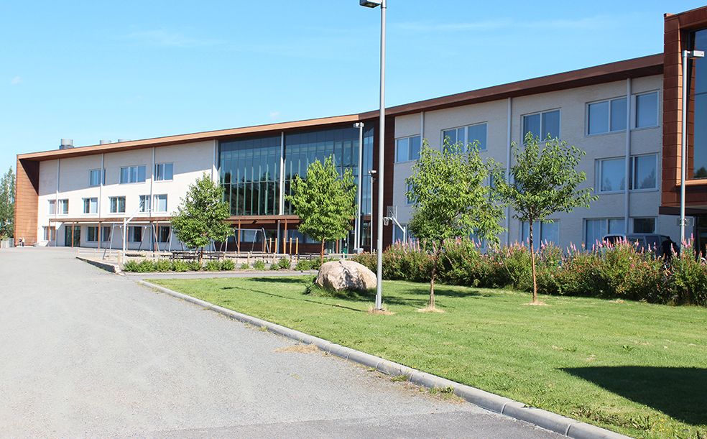
ART PALKKI – TAIDETTA TALOSSA
JARMO LAAKSONEN 2015
Notes:
JARMO LAAKSONEN 2015

Slide 2
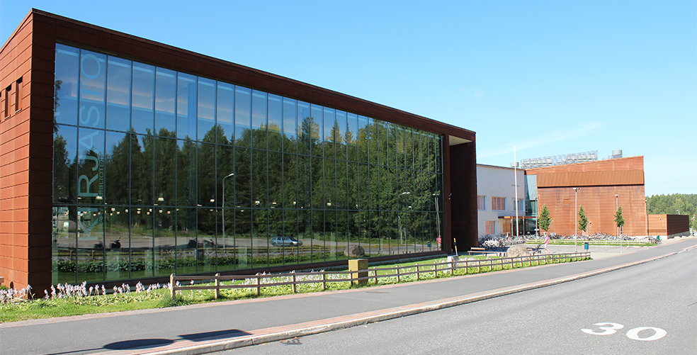
ALUEKIRJASTO,KANSALAISOPISTO,LIIKUNTA-KESKUS, YHTENÄISKOULU… PALOKAN OMA TALO ON MYÖS KUVATAITEEN PAIKKA

Slide 3
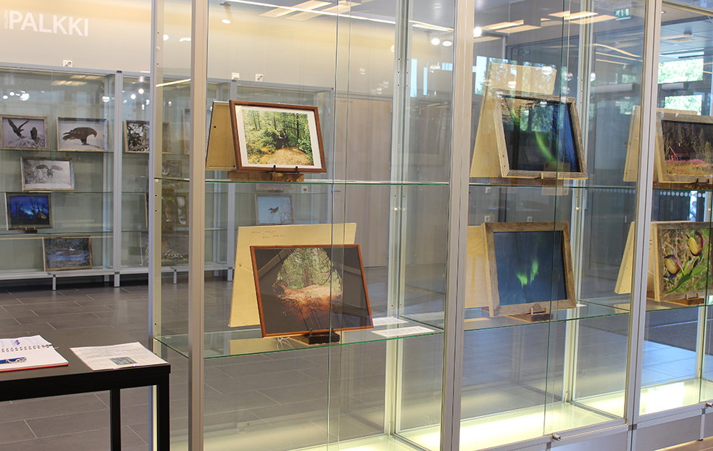
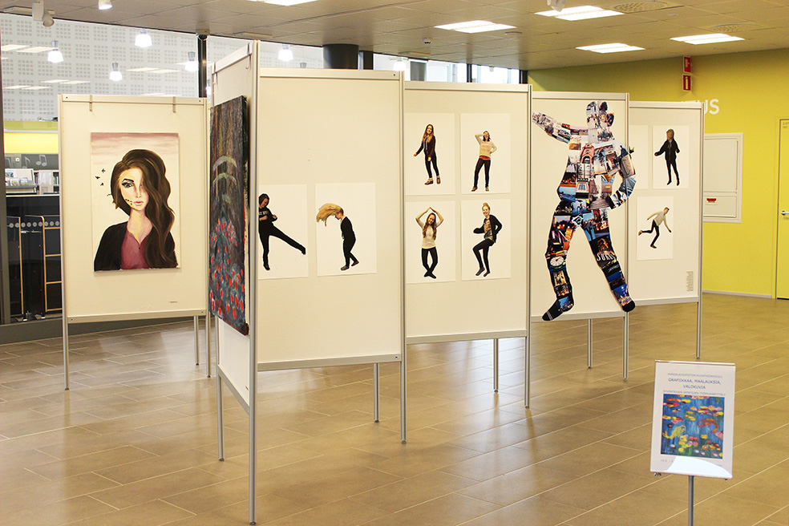
ALUEKIRJASTON JA KANSALAISOPISTON GALLERIA PALKISSA VAIHTUVAT NÄYTTELYT KUUKAUSITTAIN
LUONTOVALOKUVAAJA PEKKA KIHO, ELOKUU 2015
KANSALAISOPISTON KUVATAIDEKOULU, TOUKOKUU 2013
Notes:
KANSALAISOPISTON KUVATAIDEKOULU, TOUKO KUU 2013

Slide 4
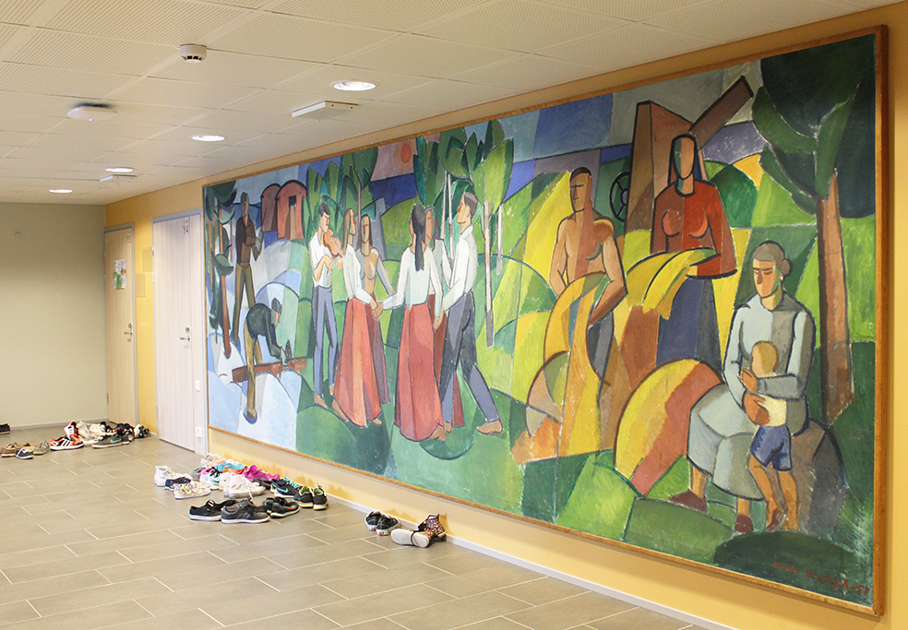
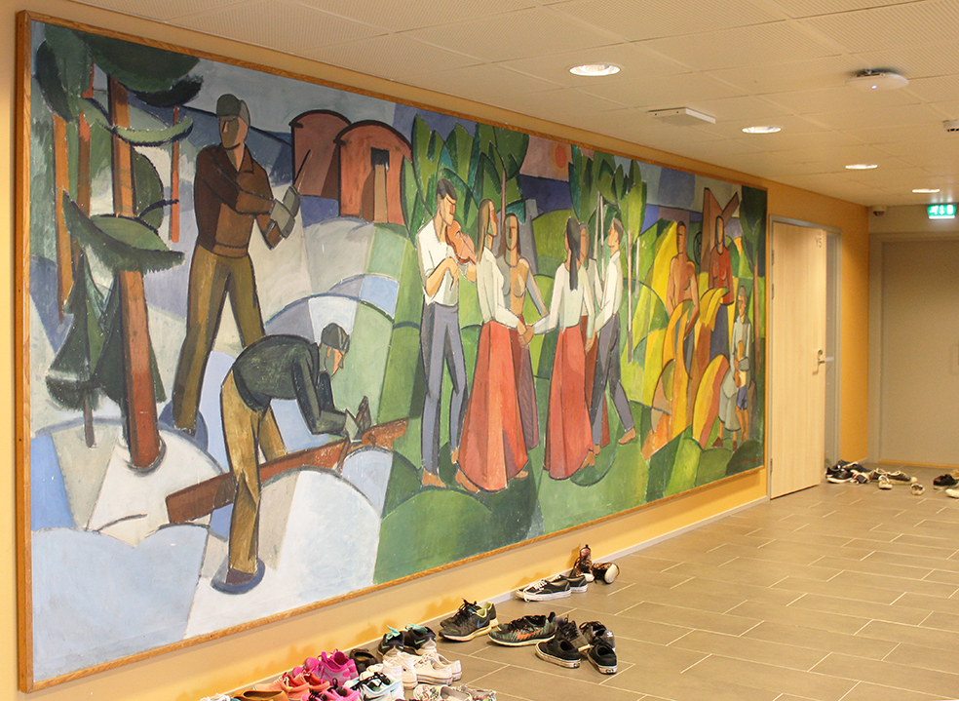
ERKKI HEIKKILÄN (1924 - 2000)
”VUODENAJAT” (1957) OLI
JYVÄSKYLÄN MAALAISKUNNAN
HUOMENLAHJA PALOKAN ENTISELLE KOULUKESKUKSELLE 1977

Slide 5
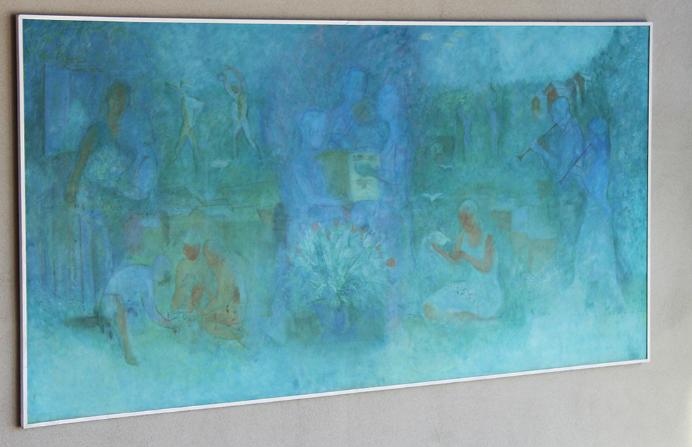
E. HEIKKILÄN ”NUORUUS” (1963) SAI PAIKAN KOULUN RUOKALASTA 2012

Slide 6
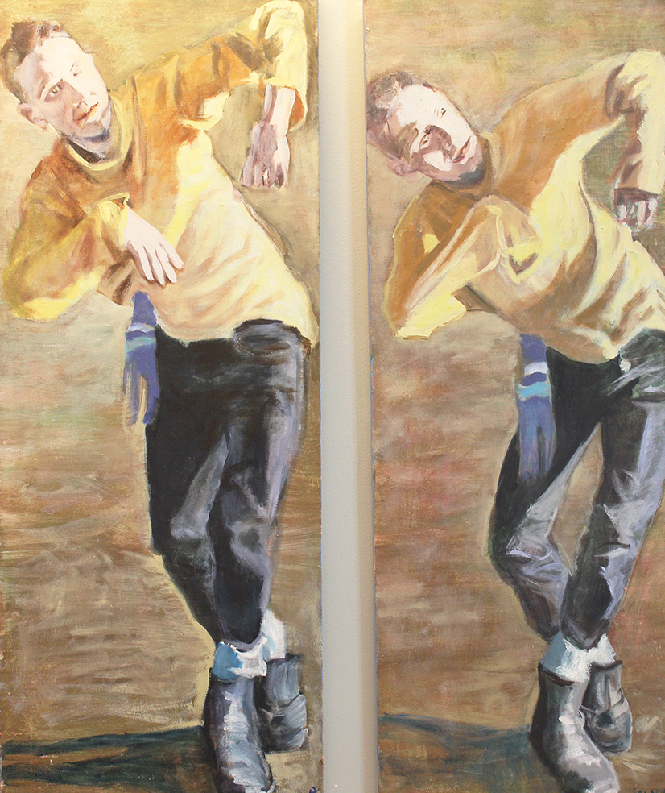
KOULUN ENTISISTÄ OPPILAISTA ON JOISTAKIN TULLUT TAITEILIJOITA
SUSANNA SALAMAN (s. 1981) ”BLUES MONKEY” -DIPTYYKKI (2007) JÄI KOULULLE ”TALON KASVATTIEN” JUHLANÄYTTELYSTÄ
Notes:
SUSANNA SALAMAN (s. 1981) ”BLUE MONKEY” –DIPTYYKKI (2007) JÄI TALOON ”OMIEN TAITEILIJOIDEN” NÄYTTELYSTÄ

Slide 7
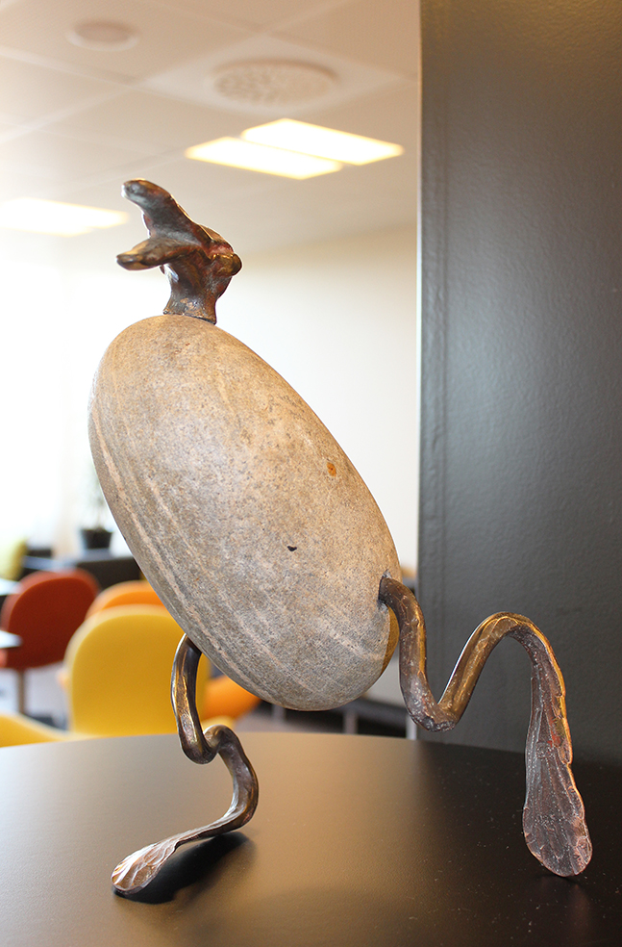
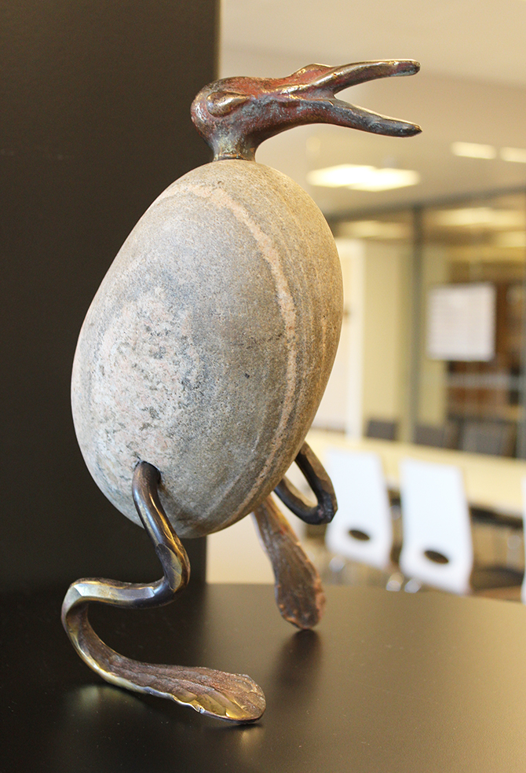
MYÖS SAMULI ALOSEN (s.1977) ”CITY BIRD” LÖYSI PESÄN KOULULTA 30V. NÄYTTELYSTÄ
Notes:
SAMULI ALOSEN (s.1977) ”CITY BIRD” LÖYSI PESÄN OPETTAJIENHUONEESTA SAMASTA KOULUN 30-VUOTISNÄYTTELYSTÄ

Slide 8
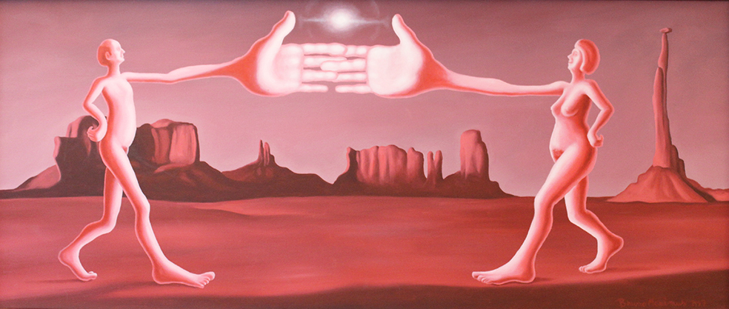
BRUNO MAXIMUS (s.1970) MÖI KESKI-SUOMEN MUSEON NÄYTTELYSTÄÄN ”AUTIOMAAN VALOA” (1997) JYVÄSKYLÄN MAALAISKUNTAAN PUOLELLA HINTAA. TAITEILIJA ASETTI EHDON, ETTÄ TEOS TULEE RIPUSTAA PYSYVÄSTI HÄNEN ENTISEN KOULUNSA TILOIHIN.
Notes:
BRUNO MAXIMUS (s.1970) MÖI ”AUTIOMAAN VALOA” (1997) JYVÄSKYLÄN MAALAISKUNTAAN PUOLELLA HINTAA. MUTTA TAITEILIJA ASETTI EHDON, ETTÄ TEOS TULEE RIPUSTAA PYSYVÄSTI HÄNEN ENTISEN KOULUNSA TILOIHIN.

Slide 9
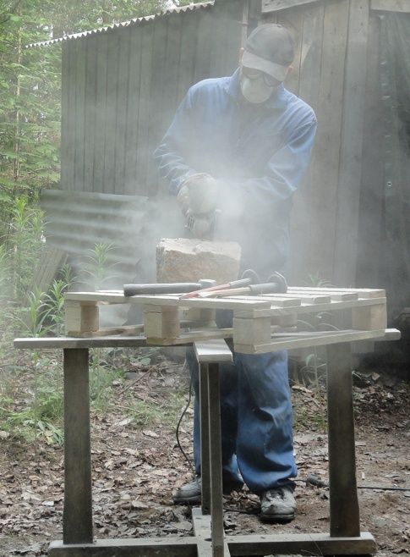
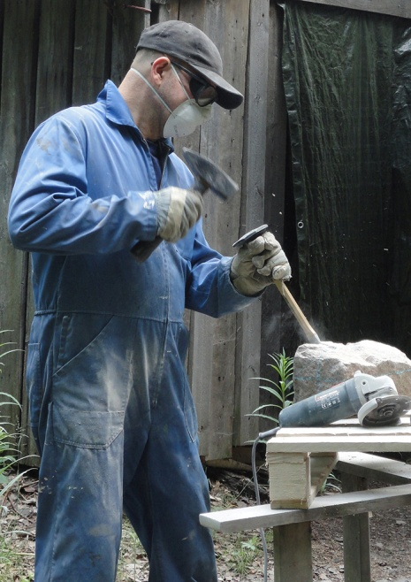
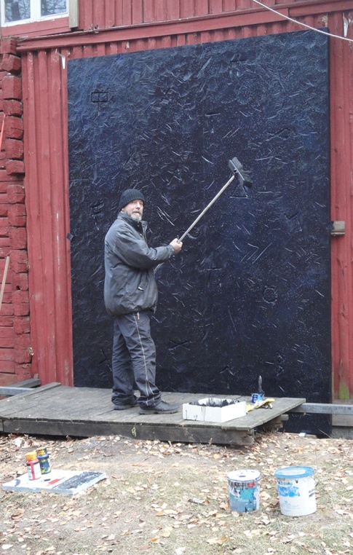
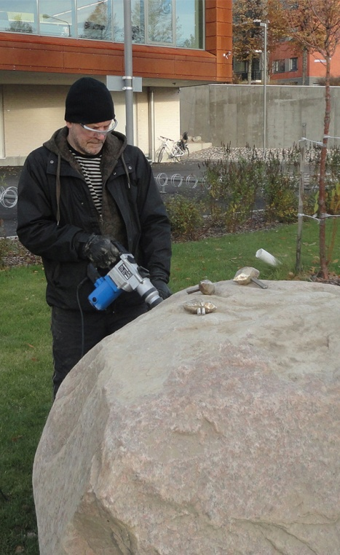
TUOMO BLOMQVIST (s.1955)
PALOKAN KIRRISSÄ ASUVA BLOMQVIST ON USEASTI PALKITTU KUVATAITEILIJA. PALOKKALAISET PITÄVÄT HÄNTÄ ”OMANAAN”.
HÄNEN TEOKSIAAN ON TALOSSA MONTA, UUSIMPANA TILATEOSKOKONAISUUS.
SEN KAHDEKSAN OSAA SIJOITTUVAT SEKÄ ULOS ETTÄ SISÄLLE KOULUUN JA KIRJASTOON. JYVÄSKYLÄ KUSTANSI TEOKSEN NK. PROSENTTIPERIAATEELLA.
BLOMQVIST ON PITKÄÄN TOIMINUT TALOSSA MYÖS AIKUISTEN JA NUORTEN TAIDEOPETTAJANA.

Slide 10
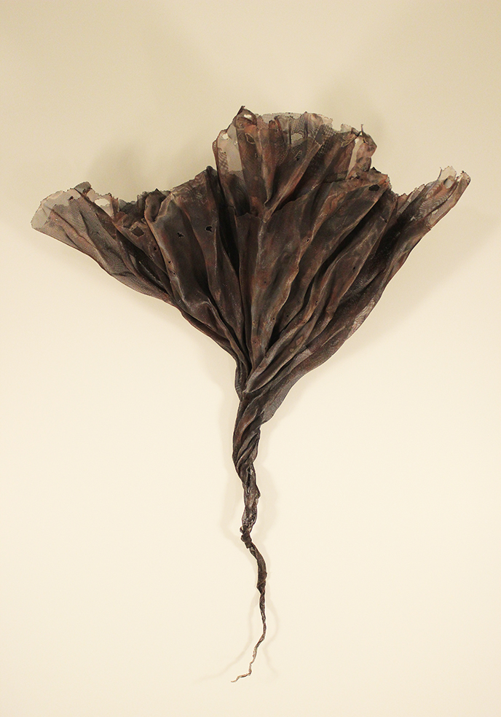
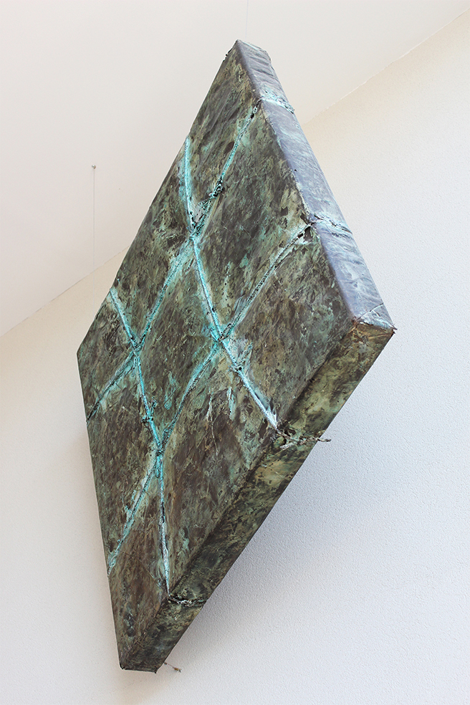
TUOMO BLOMQVIST (s. 1955)
PRINSESSA (1996)
PAKETTI (1986)
Notes:
PAKETTI (1986)

Slide 11
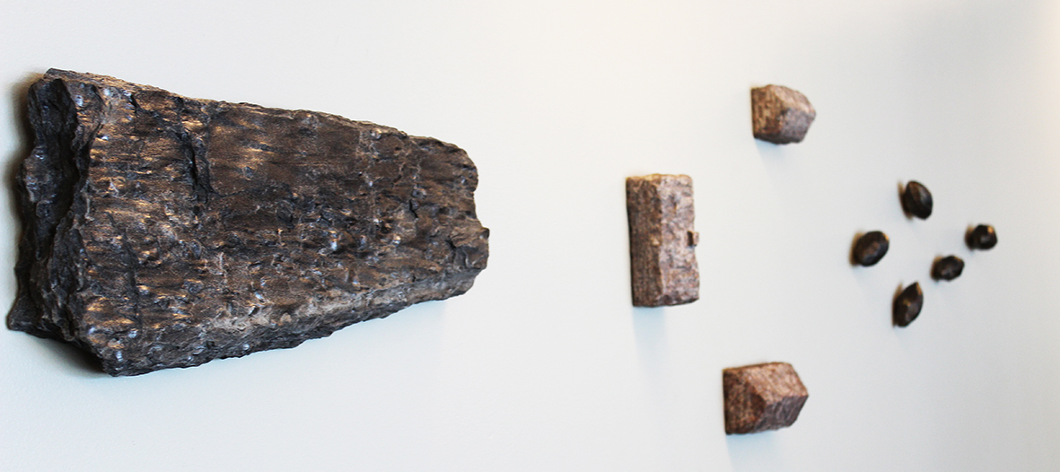
TUOMO BLOMQVISTIN TILATEOS (2013 – 15)
KOULUN YLÄAULAN TASANTEELTA AUKEAA JÄRVEN YLI NÄKYMÄ: PALOKAN KANTATILAT UUDEN AJAN ALUSTA 1500-LUVULTA, KIVISET PELLOT, PIHAPIIRI JA KULTAJYVÄISET VAINIOT.
Notes:
PALOKAN KANTATILAT UUDEN AJAN ALUSTA, KIVISET PELLOT, PIHAPIIRI JA KULTAJYVÄISET VAINIOT

Slide 12
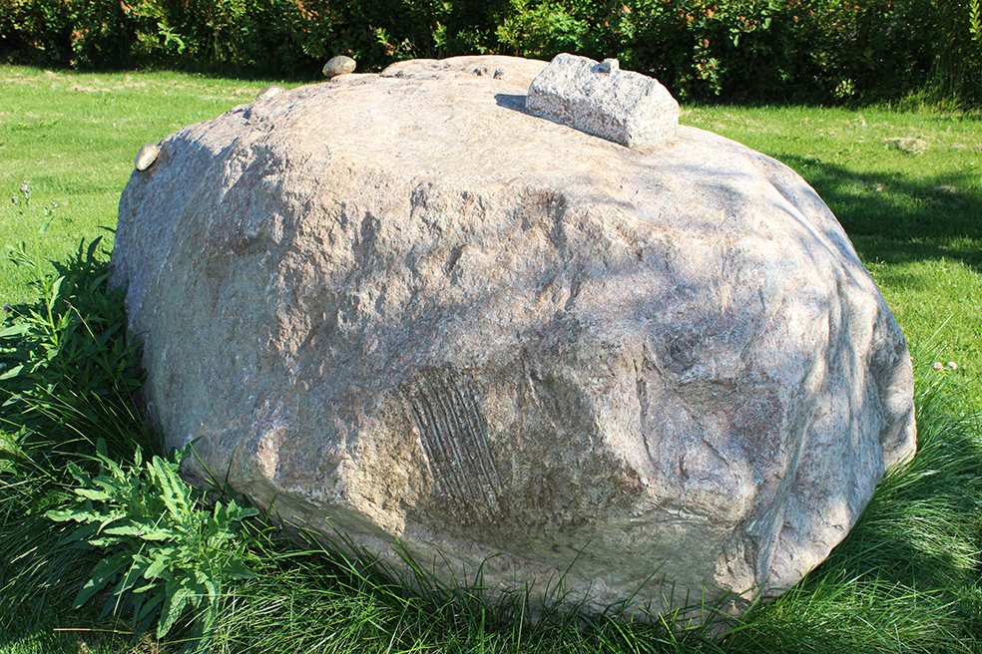
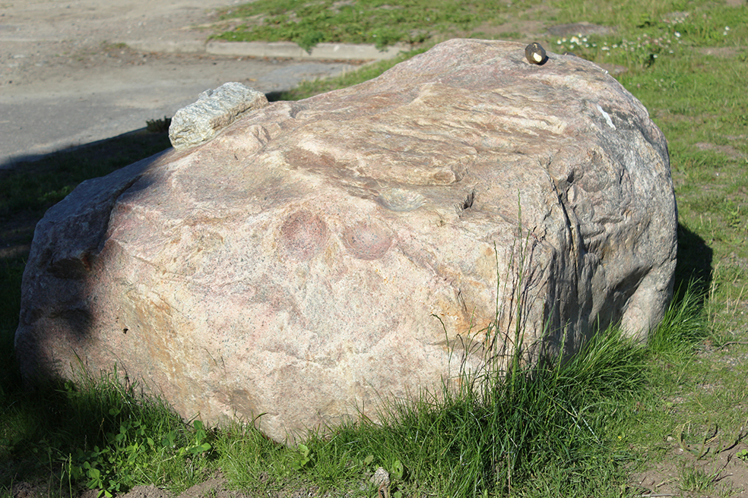
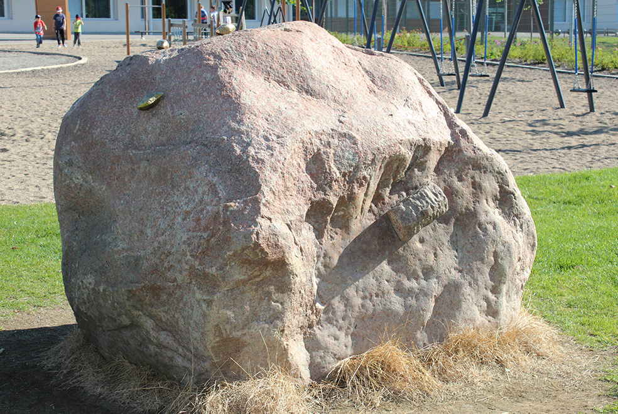
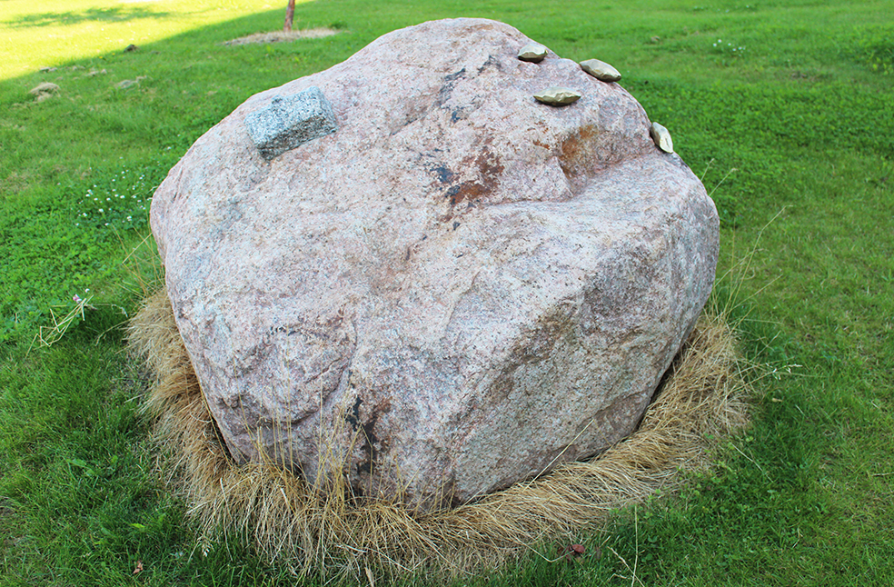
KARU UUDISRAIVAAJIEN ARKI ON SAANUT MUISTIKIVET. KUUSI KIVIPAATTA ON VIERITETTY RAKENNUKSEN LÄHIMAASTOON.
Notes:
KARU UUDISRAIVAAJIEN ARKI SAA MUISTIKIVET. KUUSI PAATTA ON VIERITETTY RAKENNUKSEN LÄHIMAASTOON.

Slide 13
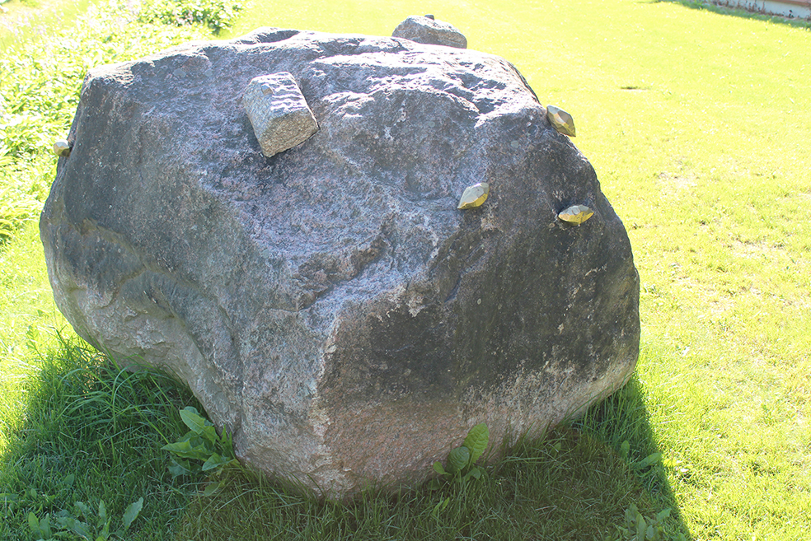
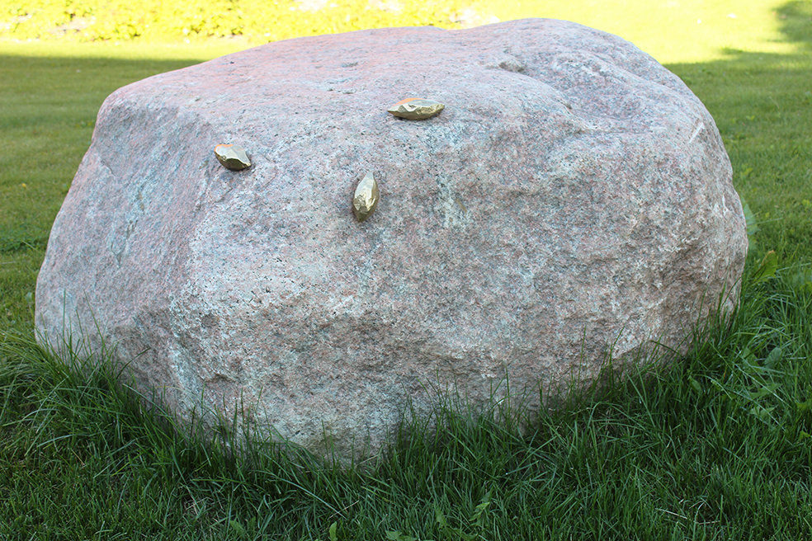
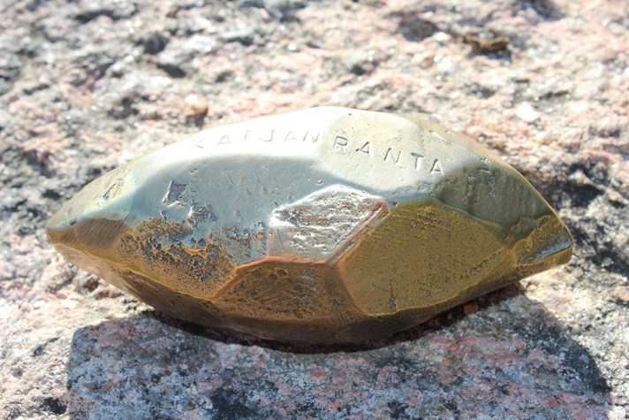
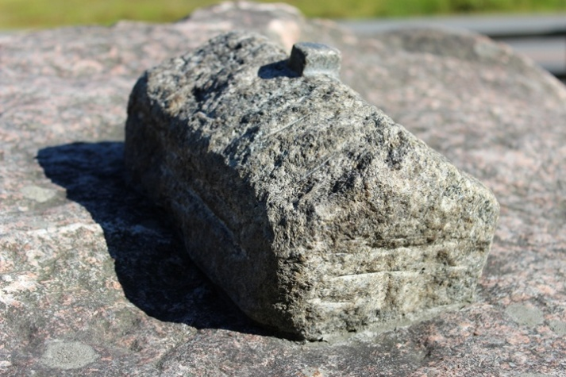
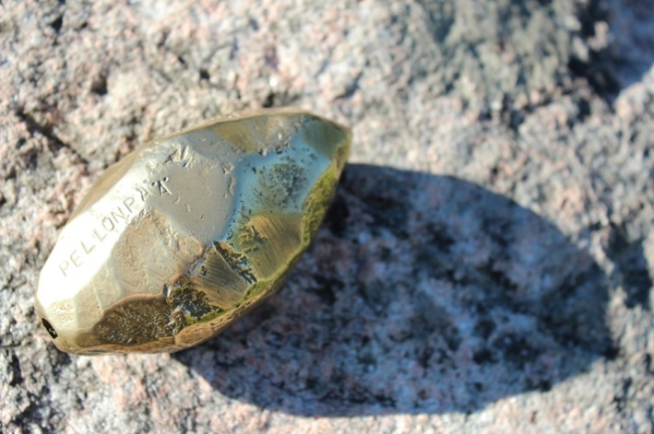
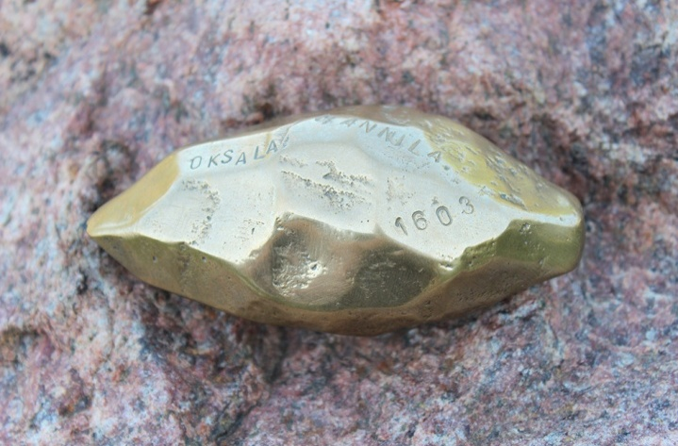
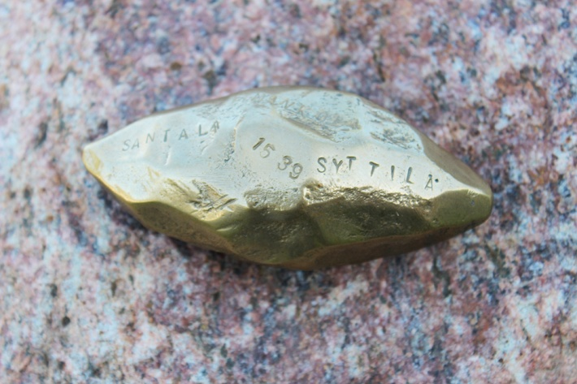
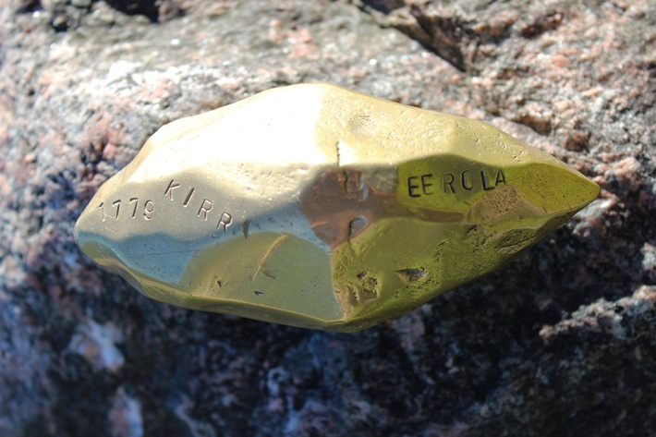

Slide 14
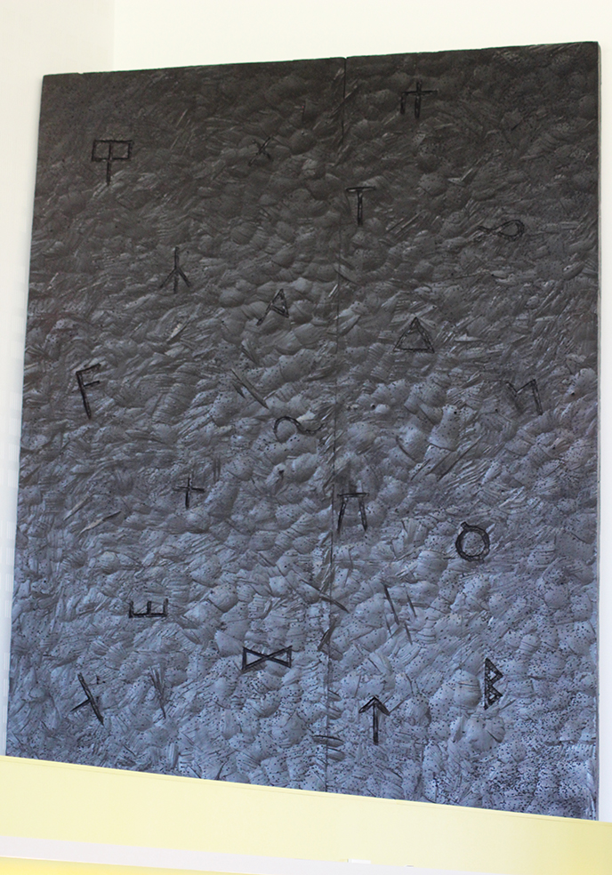
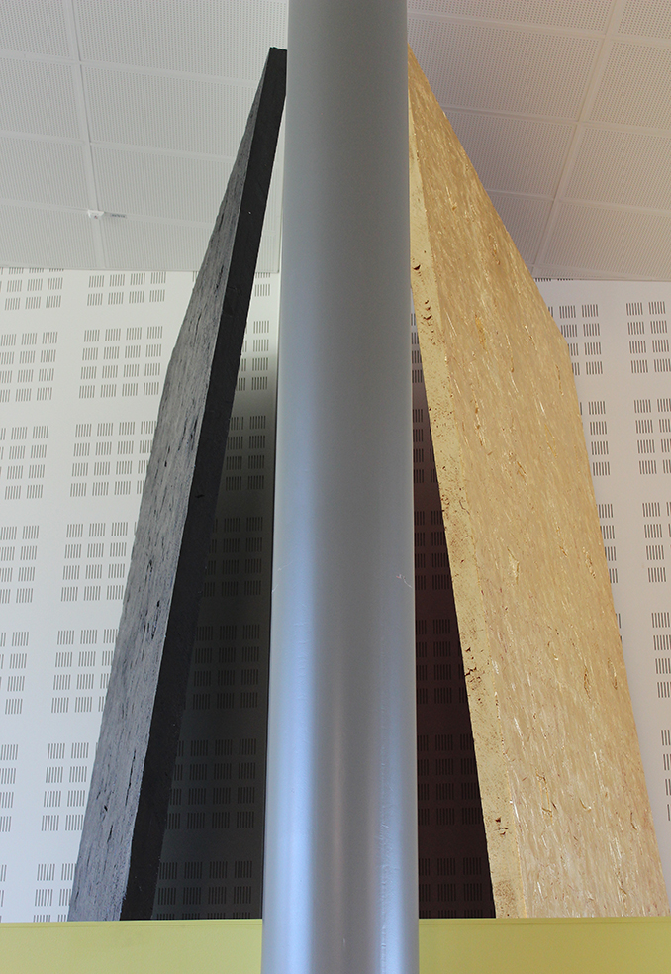
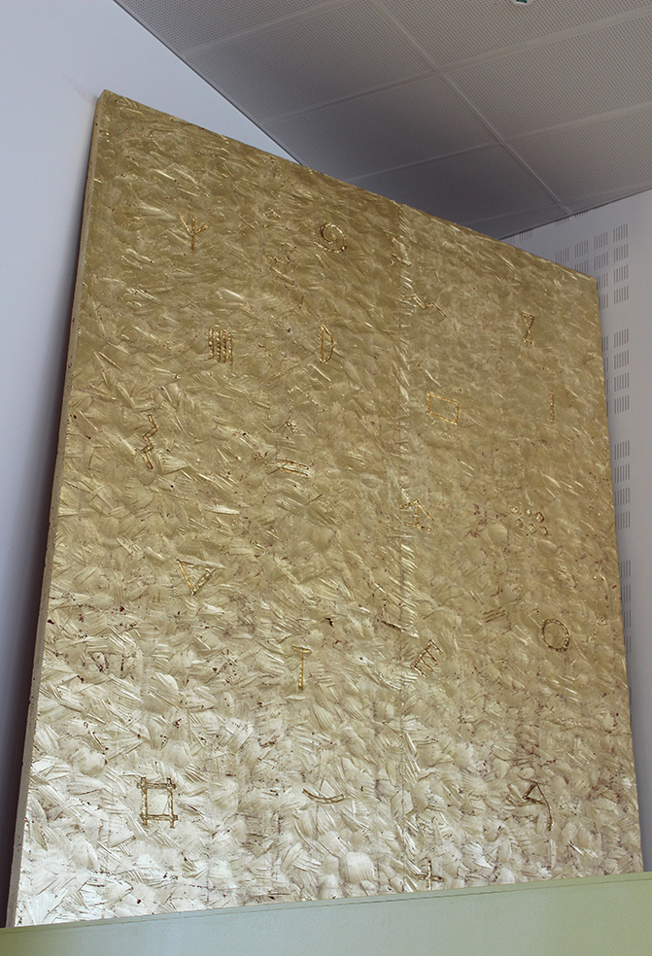
KIRJASTON PÄÄTYSEINUSTAN TERASSILLE ON KOHOTETTU MUSTAA JA KULTAA, KUIN LAIN TAULUT , PALOKKALAISTEN ISÄNTIEN PUUMERKEIN KIRJOTUT.
Notes:
KIRJASTON PÄÄTYSEINUSTAN TERASSILLE ON KOHOTETTU MUSTAA JA KULTAA, KUIN LAIN TAULUT , PALOKKALAISISÄNTIEN PUUMERKEIN KIRJOTUT

Slide 15
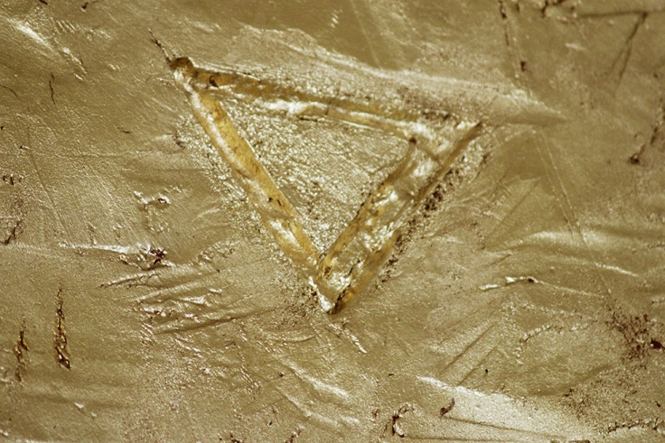
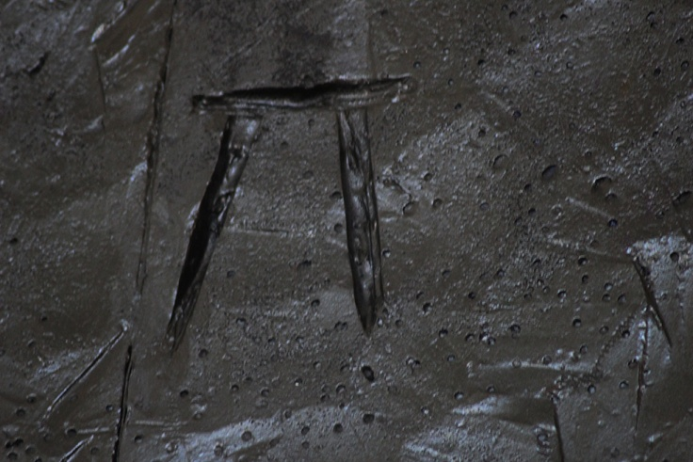
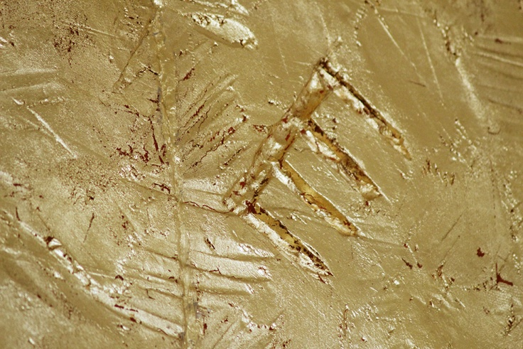
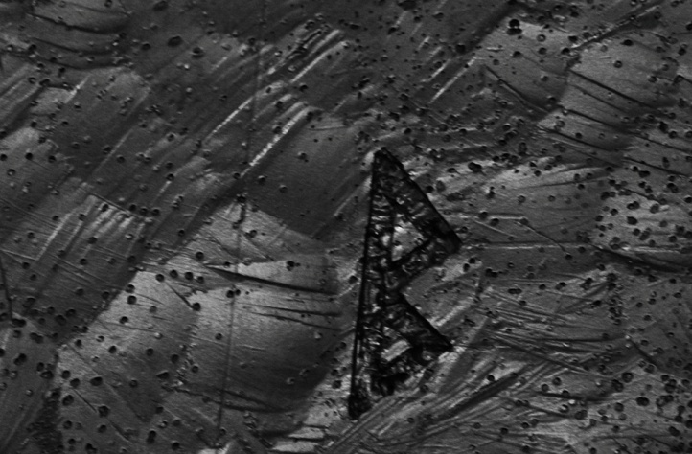
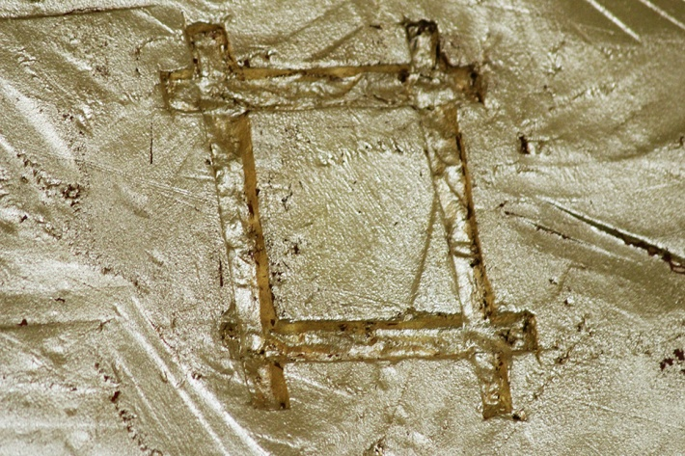
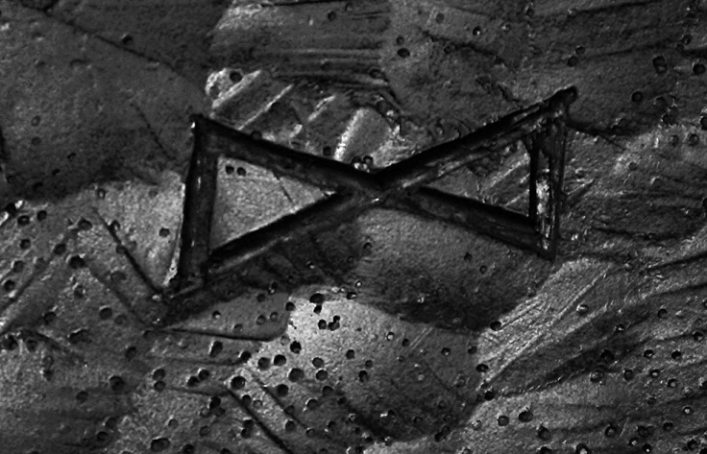
YKSITYISKOHTIA TUOMO BLOMQVISTIN TEOKSESTA (2015) PALOKAN KIRJASTOSSA
Notes:
PUUMERKKEJÄ TUOMO BLOMQVISTIN TEOKSESTA (2015) PALOKAN KIRJASTOSSA

Slide 16
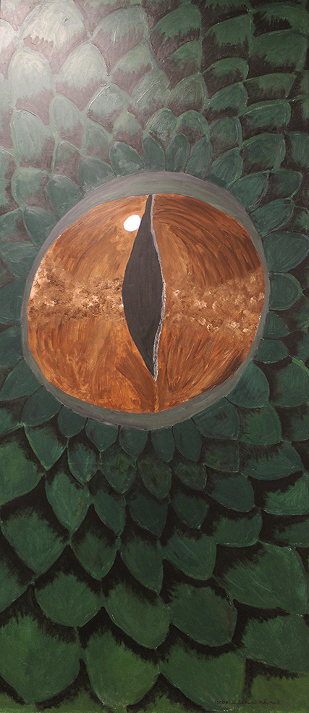
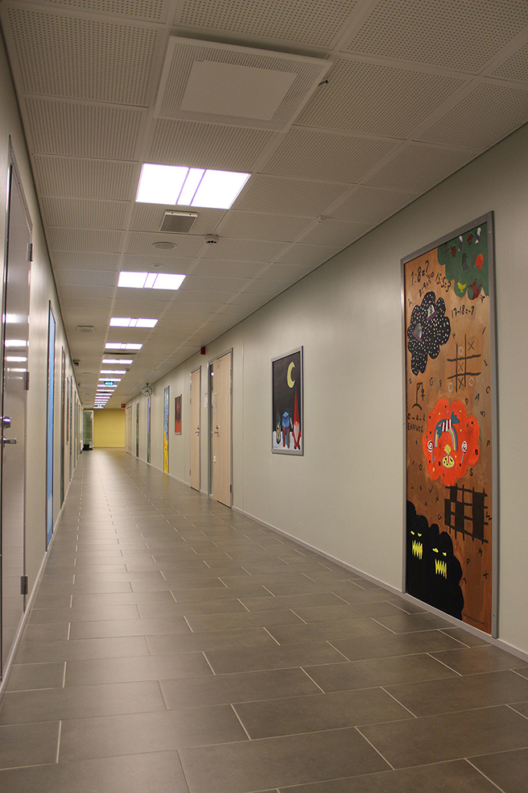
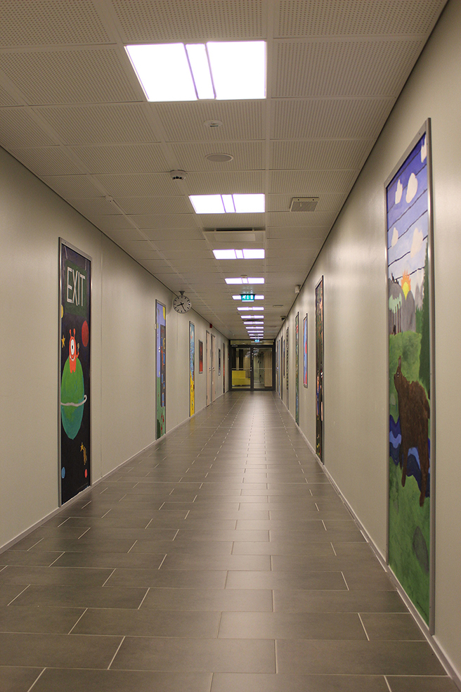
TUOMO BLOMQVISTIN OHJAUKSESSA ON TALOON TALLENNETTU MYÖS UUSIEN SUKUPOLVIEN MERKKEJÄ.
KUVATAIDEKOULULAISTEN TILATEOS ”OVET” (2015)
Notes:
KUVATAIDEKOULULAISTEN TILATEOS ”OVET” 2015.

Slide 17
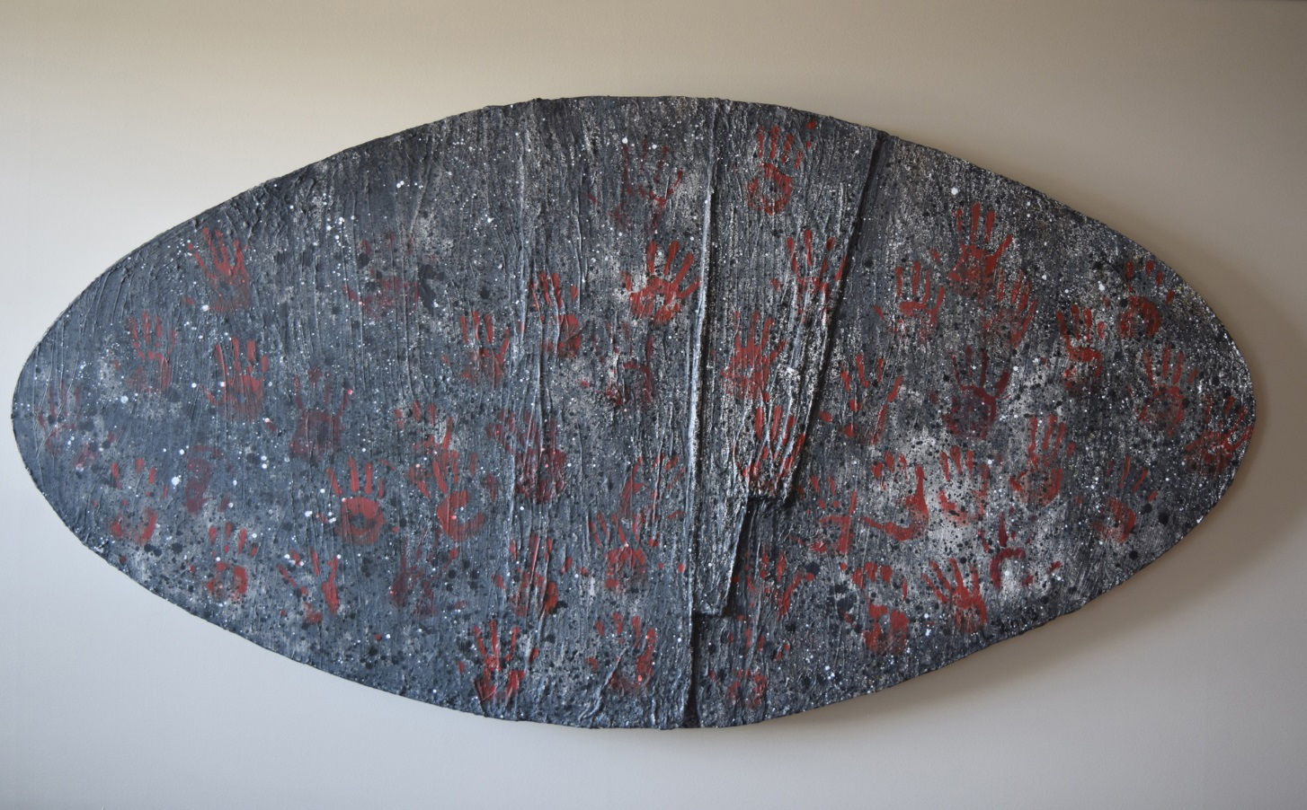
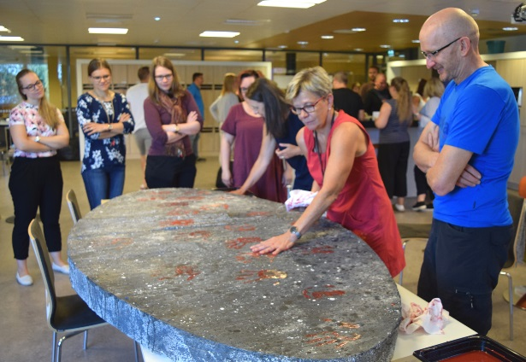
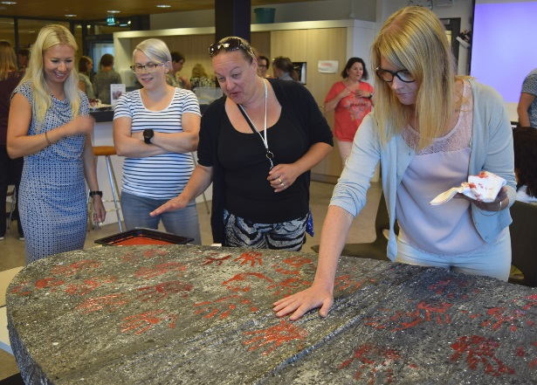
JARMO LAAKSOSEN TEOS ”KLAANI” SAI TYÖYHTEISÖLLISEN VIIMEISTELYN LUKUKAUDEN
2018 – 19 ALKAJAISEKSI ELOKUUSSA.
TEOS RIPUSTETTIIN HENKILÖKUNNAN YHTEISEEN TILAAN.

Slide 18
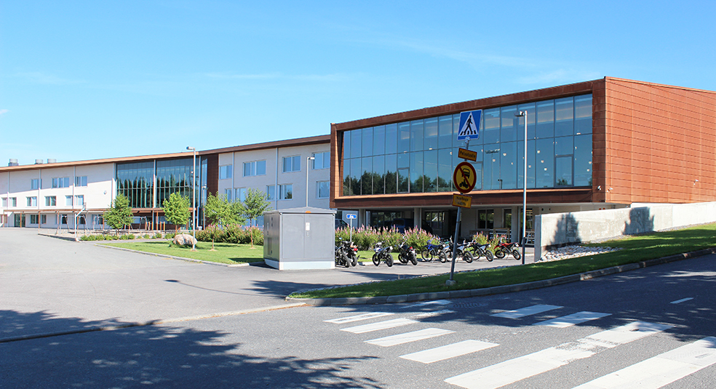
TAIDE ELÄÄ, KASVAA JA KASVATTAA TÄSSÄ YMPÄRISTÖSSÄ.
Notes:
TÄSSÄ YMPÄRISTÖSSÄ TAIDE ELÄÄ, KASVAA JA KASVATTAA.

Slide 19
Teokset ovat osa Jyväskylän kaupungin taidekokoelmaa.
*-merkityt teokset kuuluvat arkistomerkinnöin ensisijaisesti Palokan taloon.
Taiteilijat ja teokset, Palokan aluekirjasto-kansalaisopisto-yhtenäiskoulu-liikuntakeskus:
Alonen, Samuli (s.1977): City bird (2007)*
Blomqvist, Tuomo (s. 1955): Paketti (1986), Prinsessa (1996), Tilateos, kahdeksan osaa (2013-15)*
Heikkilä, Erkki (1924-2000): Vuodenajat (1957)*, Nuoruus (1963)
Maximus, Bruno (s.1970): Autiomaan valoa (1997)*
Salama, Susanna (s.1981): Blues Monkey I-II (2007)*
Jyväskylän kansalaisopiston kuvataidekoulu: Tilateos ”Ovet” (2015)*
Laaksonen, Jarmo (s.1956): Yhteisötaideteos ”Klaani” (2018)*
Työkuvat Tuomo Blomqvistista: Tuomo Blomqvistin kuva-arkisto, 2015
Taiteilija Tuomo Blomqvist on tarkastanut esityksen ja hyväksynyt itseään koskevan aineiston sisällön
Jarmo Laaksosen yhteisötaideteoksen viimeistelyvaiheen dokumenteissa esiintyvät henkilöt ovat antaneet suostumuksensa kuvien käyttöön.
Teksti ja kuvat: Jarmo Laaksonen, suunnittelijaopettaja, Jyväskylän kansalaisopiston kuvataidekoulu
Jyväskylässä 21.8.2018

